Slide 1
ምርጫ 9 መስከረም 2018
ተሳተፍቲ ናይቲ ምርጫ ኣብ ሶደርሃም።
ስርዓተ-ደሞክራሲ ኣብ ሽወደን
ባይቶ ሽወደን
መንግስታውያን ትካላት
ምምሕዳር፡ ኣውራጃን ወረዳን
ምምሕዳር
ስለምንታይ ምርጫ ኽካየድ ዩ።
ኣየኖት ዮም ኽመርጹ።
ሓበሬታ ብዝተፈላለየ ቋንቋ።

Slide 2
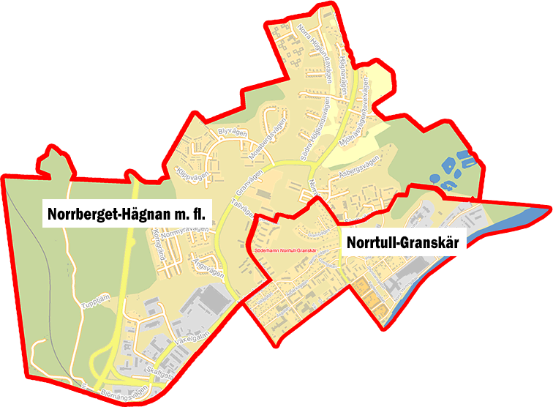
ተሳተፍቲ ናይቲ ምርጫ ኣብ ሶደርሃም።
Resultat 2014
ተሳተፍቲ ምርጫ ሕጊ ዝተሓወሶ ወጻኢ ሃገር ተወላዲ።
ተገዳስነት ን ምርጫ ምውሳክ ሕጊ ግዜ ሓደ ሰብ መንበሪ ክህልዎ ኣብ ሽወደን።
ንሳቶም 3 ዓበይቲ ዞባ ኣብ ሶዳርሃምን ምምህዳር ነይሩ ሕጊ ምርጫ ተሳተፍቲ።
Norrberget – Hägnan 74 ሚኢታዊት።
Norrtull – Granskär 77 ሚኢታዊት።
Ljusne 79 ሚኢታዊት።
Öster, Broberg Färssjön 90 ሚኢታዊት። (ማእኽላይ ገምጋም ኣብ ሽወደን 86 ሚኢታዊት።)
ኣብ ግንቦት 2018 ነይሩ 15 ሚኢታዊት ካብ ሶደርሃም ምምሕዳር ምቁጻር ህዝቢ ወዲ ዓዲ ዘይኮነ ድሕረ ባይታ፣ካብቶም ብዙሃት
ይኒብሩ ኣብ ኡ ሰለስተ ምርጫ ናይ ዞባ ምስ ሕጊ ምርጫ ተሳተፍቲ።

Slide 3
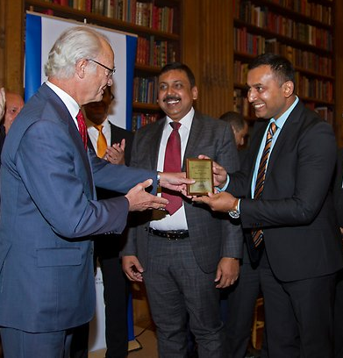
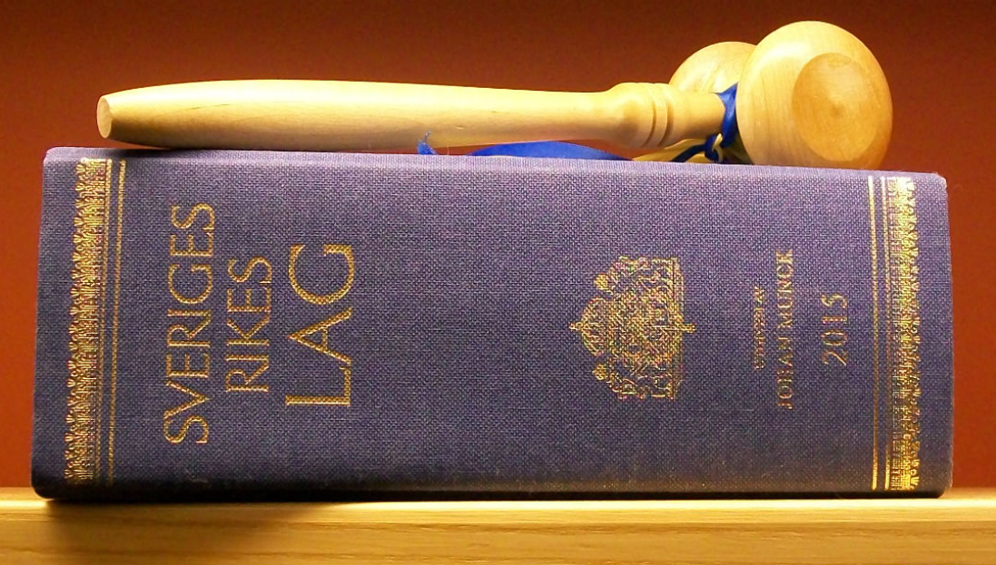
ስርዓተ-ደሞክራሲ ኣብ ሽወደን
Fler språk
ሽወደን ሓደ ሞናረኽ ግን ንጉስ ግን ሓይሊ የብሉን።
”Regeringsformen” ውሳኔ ከመይ ኣብ ሽወደን መንግንቲ።
ኩሉ ሓይሊ ካብ ህዚቢ ይመጽይ
ምክንያቱ ኣወጊድካ ብዕልግናን ሓይሊ ናይ ምጥቃም ወልፈ ኣብ ሽወድን ምምቅቃል ሓይሊ ኣብ መንጎ ተፈላለየ ኣክቱረር።
እቲ ሓይሊ ተመቃቂሉ ኣብ መንጎ ባይቶ ምግባር ሕጊ መንገስታዊ ምክታል ሕጊን ቤት ፍርዲ ዳኛ።
ባይቶ ቁጽጽር ሕጊን ካልእን ክገብሮ ዝክል ሜድያ ክረክቡ ምስግጋር ከመይ ሽወድን ትቆጻጸር።
ምክንያቱ ኣወጊድካ ንኩሉ ሓይሊ ዝመጸ ካብ ስተኮሎም ምምሕዳርን ወረዳ ናይ ውልቅካ ቁጽጽር።

Slide 4
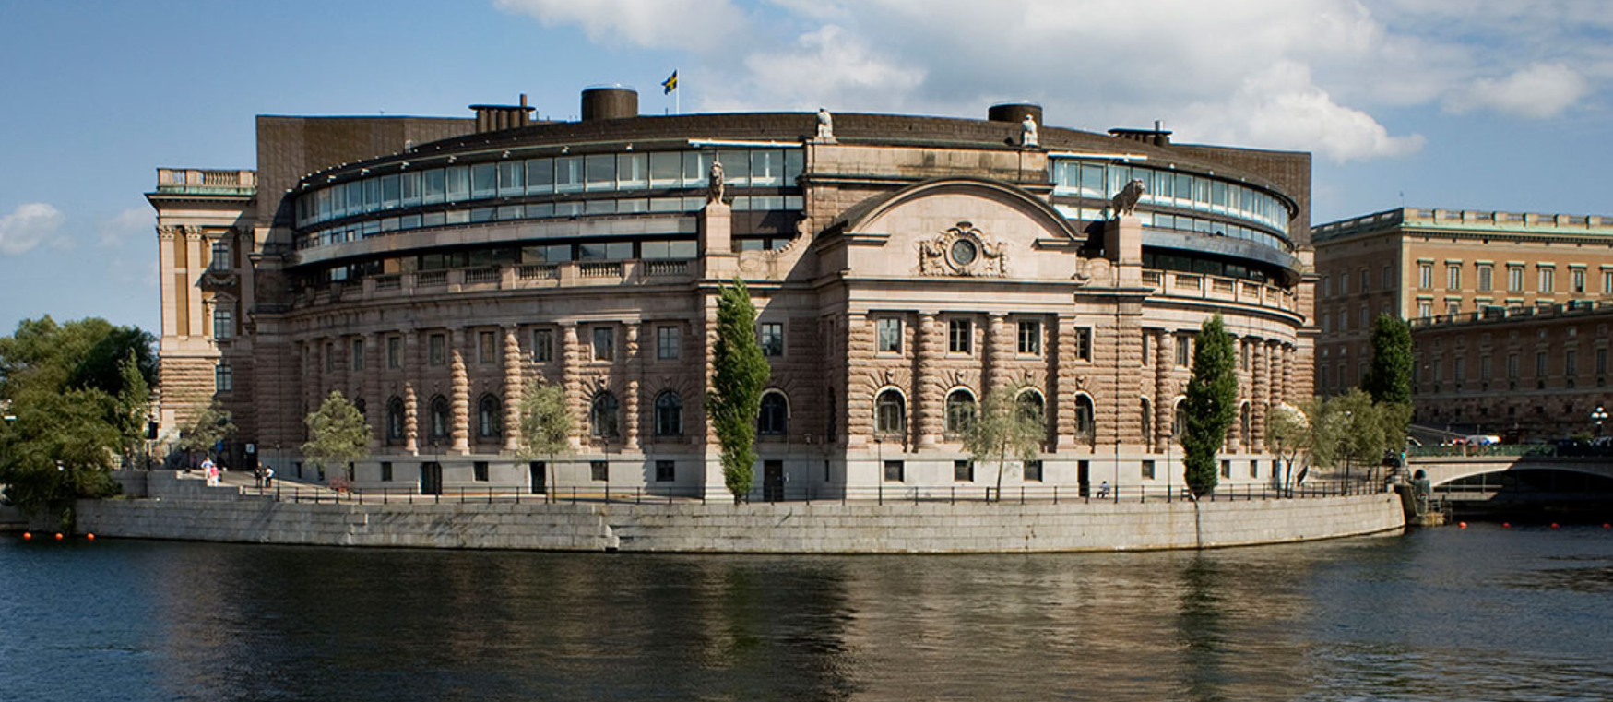
ባይቶ
Fler språk
ባይቶ ሽወድን ባይቶ ከም ምስራሕ ሕጊ።
ባይቶ ምሓዝ 349 መራሕቲ ኣኬባ ደልዮም ከም ዝሓለፈ ራባዓይ ዓመት።
ኣብኡ ኮፍ ኢሎም ወከልቲ ፖለቲካ ከም ተቀማጦ ኣብ ሽወደን ምርጫ ኣብ ባይቶ ደረጃ፣ኣገዳሲ።
ባይቶ ስራሕ እዚ:
ምድላው ሓድሽ ሕጊን ናይ ቀድም ዝነበሪ ምእላይ
ምድላው ባጀት‏ ፣ውሳኔ ግብረ
ምቁጽጻር መንግስታዊ፣ ባዓል ስልጣንን
ምድላይ መንግስቲ ዚመርሕ ሚኒስተር‏ ከም ናይ መንግስታዊ ሕጊ

Slide 5
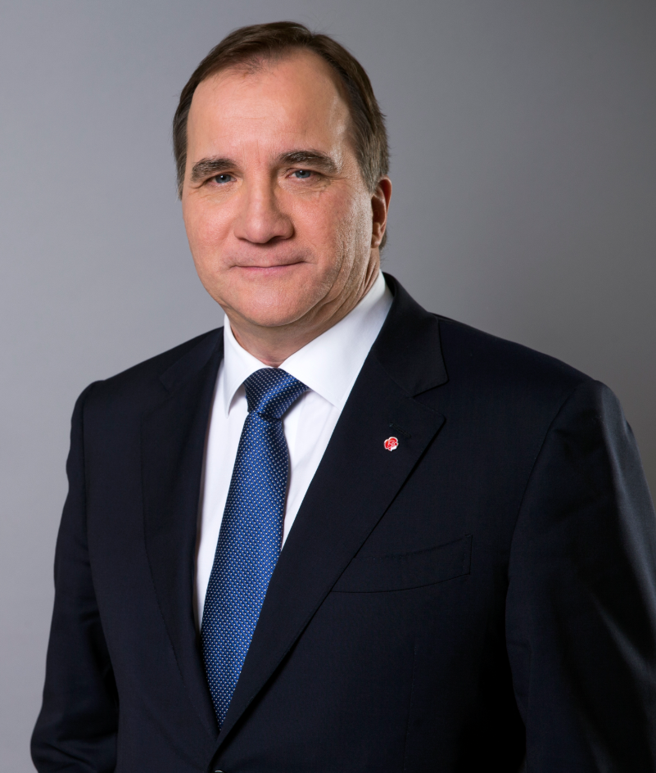
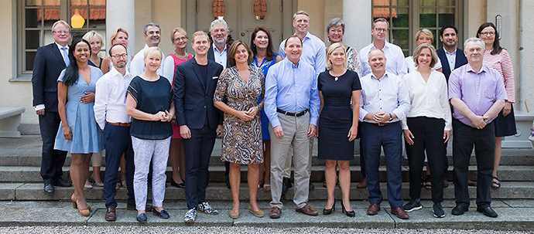
መንግስቲ
Fler språk
እቲ ዝዓበየ ኽፋል ምምራጽ መንግስቲ ኢቲ መንግስቲ ውሳኔ ሃገር።
ከም ኡውን ይርከብ በዓል ስልጣን፡ ንኣብነት Arbetsförmedlingen, Försäkringskassan och Trafikverket.
መንገስቲ ኽውስን ኣይክእልን ዩ ኣብ ልዓሊ ባዓል ስልጣን ።

Slide 6
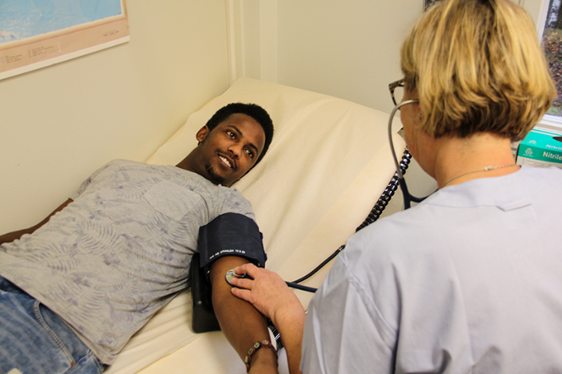
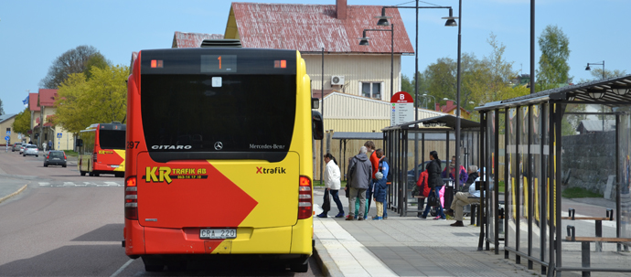
Län, landsting, region
Fler språk
ኣብ ሽወደን ይርከባ 21 ኣውራጃ፣ናትና ኣውራጃ Gävleborgs län.
ከም ኡ ውን ይርከባ landsting ከም ፖለቲክ ውዳቤ
Landsting ሓላፍነት ንመጋዓዝያን ሕክምናን።
Landsting ምሓዝ ግብሪ።

Slide 7
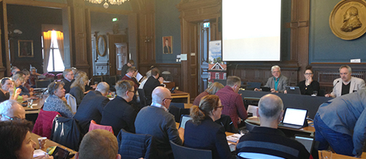
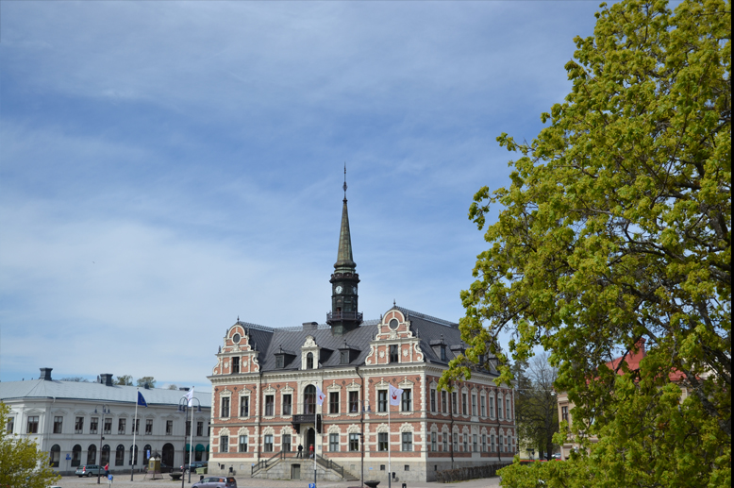
Kommun
Fler språk
ሽወደን 290 ምምሕዳራት ኣልዋ ከም ምርካብ ብዙሕ ውሳኔ።
ሓደ ምምሕዳር ምምሕልላፍ እቲ ህዝቢ ምርጫ kommunfullmäktige ,ኮሚቴ ምምራጽ kommunfullmäktige.
ሶደርሃም kommunfullmäktige. 49 ህዝቢ ምርጫ ምምሕልላፍ ኣኬባ ፣ብርግጽ ከም ባይቶ ኣለዎም እዚ መንግስቲ
Fullmäktige ናቱ ምምሕዳር ከም ዝርአ ናብ ኦም ውሳኔ ክክውን፣
ኢቲ ይርከብ ፍሉይ förvaltningar ንዝተፋላለየ ኣቅሑ።
ንኣብነት ቆልዓ ፣utbildningsförvaltningen,ከም ሓላፍነት ንትምህርቲ ፣ንብሲ ወከፍ förvaltning
ምምሕልላፍ ፖለቲካ ኮሚቴ።
ኩሎም ምስ ምምሕዳር ዝነብሩ ይከፍሉ ግብሪ ናብ ምምሕዳር ኣለዎ ገንዘብ ንጫማ፣ተሓጋጋዚ ንዓበይቲ፣ንኣብነት
ናይ social ሓገዝ፣ ምምሕዳር ትረከብ እንከላይ ገንዘብ ብመንገዲ ክፍሊት፣ሓገዝ ካብ ሃገር።
እቲ ብጣዕሚ ፍሉይ ናይ ግብሪ ኣብ ዝተፋላለየ ምምሕዳራት።
ኣብ ሶደርሃም ናይ ግብሪ ምምሕዳር ግብሪ 21,66%፣ናይ ዓድታት ግብሪ 11,51.
ገምጋም ኣብ ሃገር 20,74+11,39.

Slide 8
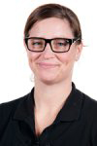
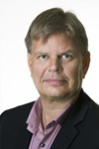
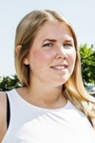
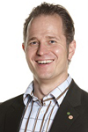
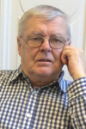
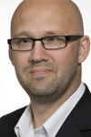
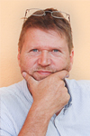
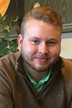
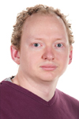
ምምሕዳር መራሒ
ድሕሪ ምርጫ 2014 እቲ 9 ክፋላት ክመቓቕላ ኣብ 49 ቦታታት ኣብ kommunfullmäktige.
ብዝሒ ቑጽሪ ምርጫ ምውሳን ክንደይ ብዝሒ ቦታታት ናይ ክፍልታት ይረክቡ።
Isabel Hildén
Vänsterpartiet
Sven-Erik Lindestam
Socialdemokraterna
Joann Ling
Miljöpartiet
Magnus Svensson
Centerpartiet
Roland Laurin
SPI Välfärden
Magnus Ludvigsson
Liberalerna
Anders Ramstrand
Kristdemokraterna
Viktor Wärnick
Moderaterna
Daniel Persson
Sverigedemokraterna
4 mandat
18 mandat
2 mandat
7 mandat
2 mandat
2 mandat
1 mandat
5 mandat
8 mandat

Slide 9
Se filmen på YouTube
ስለምንታይ ምርጫ ኽካየድ ዩ
እቲ ብምርጫ ከም ተቀማጢ ፖሊቲካ ክጸልዎም ይክእል ዩ።
ኣብ ግንቦት 2018 ነይሩ 15% ሶደርሃም ምምሕዳር ቆጸራ ህዝቢ ወዲ ዓዲ ዘይኮነ ድሕረ ባይታ ውሑዳት ምርጫ ኪረክቡ ኢዮም።
ከም ጉጅለ ኣለዋ ሓደሽቲ ሃገራት ኣብ ሶደርሃም ዕድል ጽልዋ ብጣዕሚ ብዙሕ።

Slide 10
ኣየናይ ዩ ምርጫ ኽረኽብ ዩ
Fler språk
ምርጫ ናብ ባይቶ እንድሕር መንበሪ ፍቃድ ኣለካ ፣18 ዓመት እንተ መሊእካ።
ምርጫ ናይ ምምሕዳር፣ዓድታት እንተድኣ 18 ዓመት መሊእካ፣ብውሕድ 3 ዓመት ኣብ ሽወደን ክገብር ኣለዎ Folkbokförd.
ናይ ግድን ኣይኮነን ናይ ዜጋ ሽወደን ክህልወካ ንክትመርጽ ኣብ ምማሕዳር ፣ዓድታት፣ዞባ ምርጫ።
ብኣድራሻካ ክትረክብ ኢካ መምረጺ ካርድ folkbokförd, መንነት ምሳካ ክህሉ ኣልዎ፣መምርሒ መኺና ፍቃድ ወይ ፓስ ናብ
ናይ ምርጫ ኣዳራሽ።
ትክእል ኢካ ክትመርጽ ብመንገዲ ምልክት ክትገብር ኣብ ሓደ ሰም ኣብ Valsedeln.
ትክእል ኢካ ክትመርጽ ኣብ ዝተፈላለያ ክፋላት ኣብዞም ሰለስተ ዝተፋላለዩ ምርጫ፣ናይ ግድን ኣይኮነን ክትዛረብ ኣየነይቲ
ክፋል ንስካ ከም ትመርጽ።
ኣብዝሓለፈ 5 ዓመት ዝነበረ ምርጫ ኤውሮጳ ናይ ግድን ጌግነት ናይ ኤውሮጳ ክህልዎ ኣልዎ ፣ሓደ ሓደ ግዜ Folkomröstning.
ብድሕሪኡ Folkomröstningen ኣብ 2003,ብዛዕባ እቲ svenska እንተድኣ ዝቅየር ኮይኑ ካብ ክሮኖር ናብ euro.
ህዝቢ ናይ ሽወደን ምርጭኦ ኣይኮነን።

Slide 11
እንታይ ይደልዩ ፓርትታት
ኣብ ብዙሓት ዝተፈላለያ ዌብ ሳይት ይርከብ ዝተፈላለያ valkompasser ኣብኡ ክትፍትኖ ትክእል ኢካ ዝተፈላለየ ሕቶታት።
ናይ ሽወደን ሬድዮ valkompass ኣሎ ብ 6 ዝተፈላለየ ቓንቓ.
Svenska, arabiska, engelska, sorani, kurmanji, persiska och somaliska.
ይርከብ ብዙሕ valkompasser ኣብ ኡ።
Sveriges television
TV4
Aftonbladet
Expressen
TT Nyhetsbyrån

Slide 12
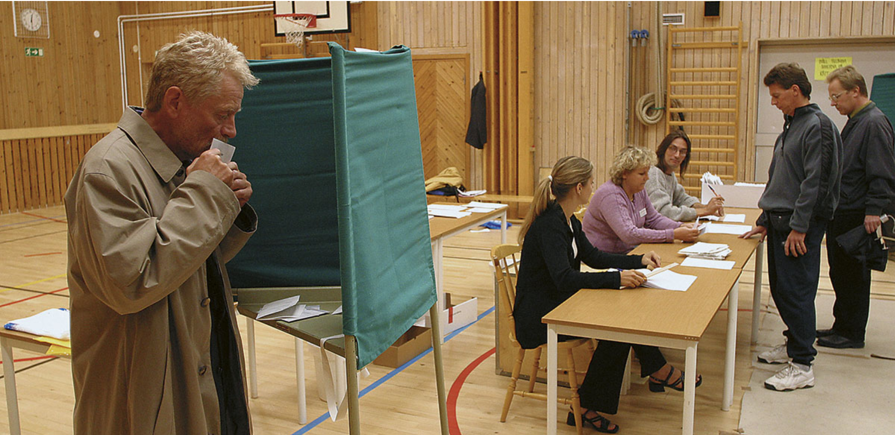
ሓበሬታ ብዝተፈላለየ ቛንቓ
All information om valet finns på 9 språk:
Af Soomaali – Somaliska, English – Engelska, Español – Spanska, Français – Franska, Pусский – Ryska, العربية – Arabiska ,دری – Dari, فارسی – Persiska, ትግርኛ – Tigrinska.
ስርዓተ-ደሞክራሲ ኣብ ሽወደን
ናይ ሽወደን ስርዓተ ምርጫ
ፖሊቲካውያን ሓሳባትን
ደሞክራሲ እንታይ እዩ?
ምዕባለ ደሞክራሲ ኣብ ሽወደን
ኣርባዕተ መሰረታውያን ሕግታት ወይ ቅዋማት ሽወደን
ደሞክራሲ ኣብ መዓልታዊ መነባብሮ
ሓበሬታ pdf እንተድኣ ከመይ ገርካ ከም ዝምረጽ ኪድ ናብ 30 ቛንቃ ክመጸካ ክትረክብ ናብ ምርጫ 2018.
Albanska, Arabiska, Bosniska/Kroatiska/Serbiska, Engelska, Finska, Franska, Jiddisch, Kinesiska, Nordkurdiska, Lulesamiska, Meänkieli, Nordsamiska, Persiska (farsi), Polska, Romanska lovari, Romska kelderash, Romska arli, Romska kale, Rumänska, Ryska, Slovakiska, Slovenska, Sorani (sydkurdiska), Somaliska, Spanska, Sydsamiska, Syriska, Thailändska, Tigrinska, Turkiska och Tyska.

